Slide 1
基于DSP的GNSS/INS实时
组合导航系统的研究

Slide 2
内容
1
背景与现状
2
GNSS/INS组合导航原理
3
实时系统设计
4
测试与验证

Slide 3
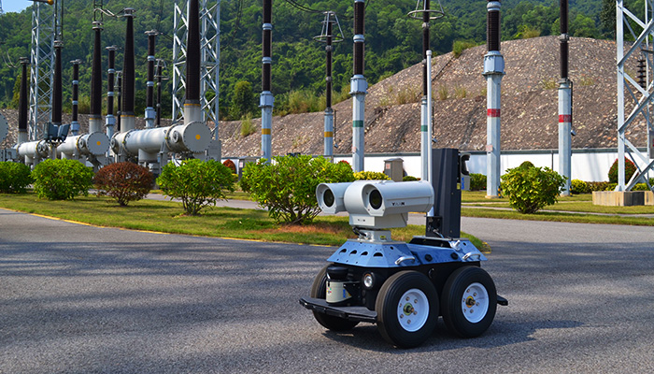


背景与研究现状
背景
当今室外移动机器人技术已经广泛应用于各领域，为人类生活带来了便捷，同时移动机器人技术也是国家工业化与信息化进程中的关键技术和重要推动力。
自动驾驶技术也快速地在发展，国内外很多科研单位、公司都在积极开展相关研发工作。
巡检机器人
自动驾驶车
快递机器人

Slide 4
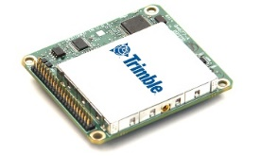
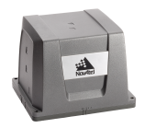
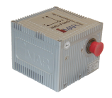
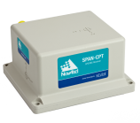
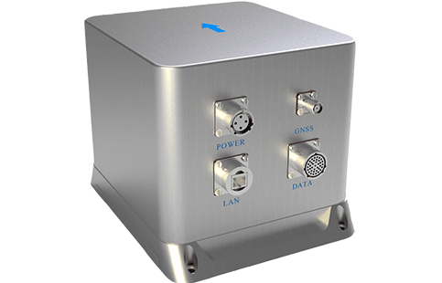
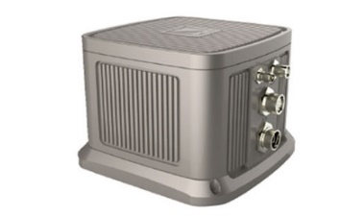
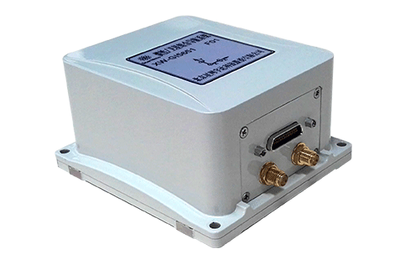
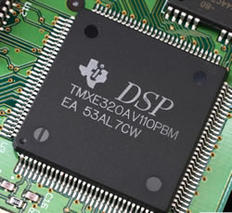
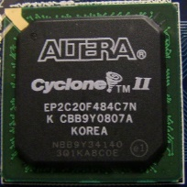
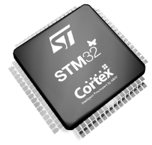
背景与现状
现状
实时产品
Trimble AP系列
Novatel SPAN系列
星网宇达 GI系列
处理器
DSP
FPGA
ARM
APX-15
AP60
CPT
LCI
FSAS
GI5651
GI7960
GI9100

Slide 5
内容
1
背景与现状
2
GNSS/INS组合导航原理
3
实时系统设计
4
测试与验证

Slide 6
GNSS/INS组合导航原理
捷联惯性导航

Slide 7
GNSS/INS组合导航原理
GNSS/INS组合导航

Slide 8
GNSS/INS组合导航原理
Kalman滤波器设计
状态量
速度误差
陀螺零偏
陀螺
比例因子
里程计
比例因子误差
位置误差
姿态误差
加表零偏
加表
比例因子
状态量维数较高
嵌入式系统中内存有限
序贯Kalman

Slide 9
GNSS/INS组合导航原理
状态方程
速度误差微分方程
位置误差微分方程
姿态误差微分方程
传感器误差微分方程
IMU： 里程计：

Slide 10
GNSS/INS组合导航原理
观测方程
位置
里程计、NHC

Slide 11
内容
1
背景与现状
2
GNSS/INS组合导航原理
3
实时系统设计
4
测试与验证

Slide 12
实时系统设计
开发工具
DSP平台：CCS 6.1.0
Windows平台：VS 2015+Qt 5.6.0
GNSS/INS实时组合导航系统
惯性导航：200Hz
组合更新：1Hz
最高输出：100Hz
输出类型：位置、速度、姿态、角速度、加速度
车辆辅助：里程计、ZUPT、NHC
设计精度：位置厘米级，航向角分级
IMU主要性能参数
陀螺零偏：0.5
角度随机游走：0.05
加速度零偏：25mGal
速度随机游走：0.10

Slide 13
实时系统设计
时间延迟处理
实时应用中，存在问题
计算延迟
数据传输延迟
直接影响GNSS/INS组合系统的实时性能!!!

Slide 14
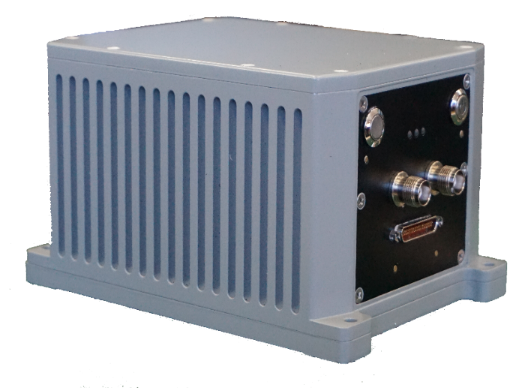
实时系统设计
硬件平台设计
处理器型号
ARM型号：ST公司的STM32F429
DSP型号：TI公司的TMS320C6747
A/D转化：TI公司的ADS1258

Slide 15
实时系统设计
DSP端程序

Slide 16
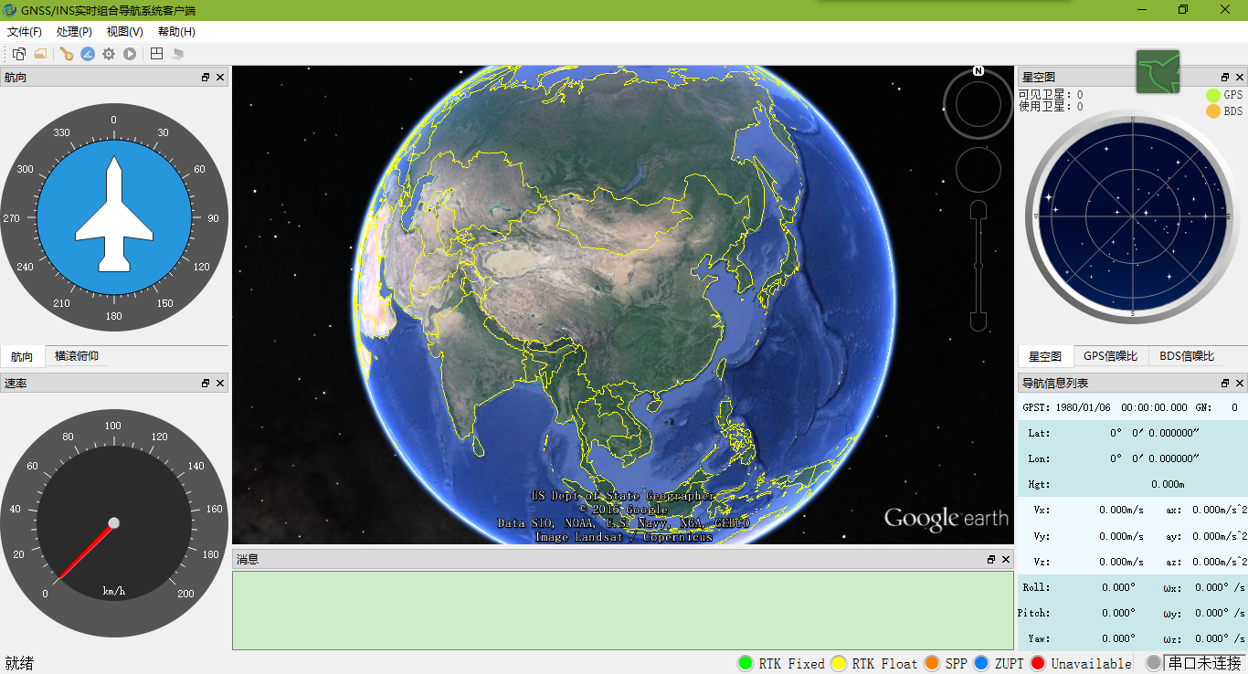
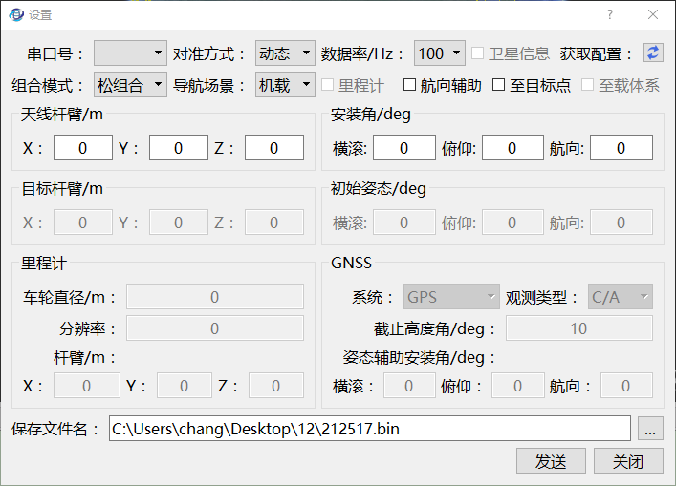
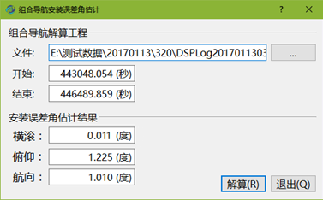
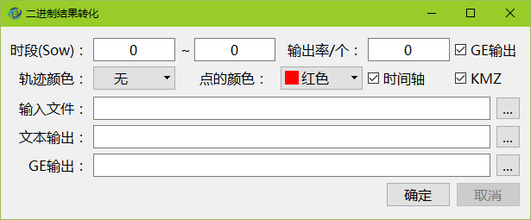
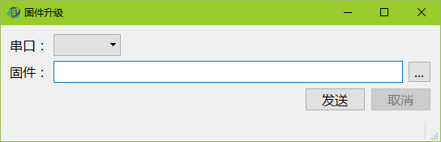
实时系统设计
PC端程序

Slide 17
内容
1
背景与现状
2
GNSS/INS组合导航原理
3
实时系统设计
4
测试与验证

Slide 18
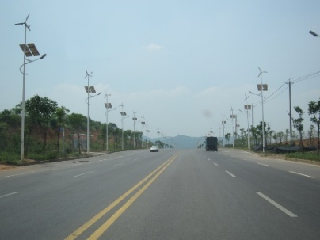
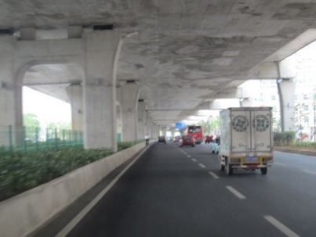
测试与验证
测试方案
参考设备：POS620
陀螺零偏：0.1
角度随机游走：0.03
加速度零偏：25mGal
速度随机游走：0.05
精度评估：outage期间的导航误差
参考真值：GINS2.0 PPK/INS的结果
耗时验证：使用DSP计时器统计

Slide 19
测试与验证
开阔环境中无车辆辅助
 |  | 位置误差(m) |  |  |  | 速度误差(m/s) |  |  |  | 姿态误差(°)
 |  | 北向 | 东向 | 垂向 |  | 北向 | 东向 | 垂向 |  | 横滚 | 俯仰 | 航向
Max |  | 1.364 | 1.299 | 1.183 |  | 0.056 | 0.052 | 0.047 |  | 0.035 | 0.035 | 0.249
Mean |  | 0.000 | 0.000 | 0.002 |  | 0.000 | 0.000 | 0.000 |  | 0.000 | 0.000 | 0.063
Std |  | 0.116 | 0.118 | 0.139 |  | 0.007 | 0.007 | 0.006 |  | 0.011 | 0.007 | 0.067

Slide 20
测试与验证
开阔环境中使用NHC辅助
 |  | 位置误差(m) |  |  |  | 速度误差(m/s) |  |  |  | 姿态误差(°)
 |  | 北向 | 东向 | 垂向 |  | 北向 | 东向 | 垂向 |  | 横滚 | 俯仰 | 航向
Max |  | 0.890 | 0.692 | 1.165 |  | 0.043 | 0.040 | 0.034 |  | 0.048 | 0.035 | 0.197
Mean |  | 0.000 | 0.000 | 0.000 |  | 0.000 | 0.000 | 0.000 |  | 0.000 | 0.000 | 0.000
Std |  | 0.136 | 0.110 | 0.092 |  | 0.008 | 0.008 | 0.005 |  | 0.011 | 0.007 | 0.056

Slide 21
测试与验证
开阔环境中使用NHC和里程计辅助
 |  | 位置误差(m) |  |  |  | 速度误差(m/s) |  |  |  | 姿态误差(°)
 |  | 北向 | 东向 | 垂向 |  | 北向 | 东向 | 垂向 |  | 横滚 | 俯仰 | 航向
Max |  | 0.702 | 0.606 | 0.485 |  | 0.045 | 0.051 | 0.033 |  | 0.031 | 0.030 | 0.235
Mean |  | -0.012 | -0.009 | 0.003 |  | 0.000 | 0.000 | 0.000 |  | 0.000 | 0.000 | 0.000
Std |  | 0.126 | 0.118 | 0.070 |  | 0.010 | 0.009 | 0.005 |  | 0.009 | 0.007 | 0.103

Slide 22
测试与验证
普通城市环境
 |  | 位置误差(m) |  |  |  | 速度误差(m/s) |  |  |  | 姿态误差(°)
 |  | 北向 | 东向 | 垂向 |  | 北向 | 东向 | 垂向 |  | 横滚 | 俯仰 | 航向
Max |  | -0.532 | 0.826 | 0.475 |  | 0.040 | 0.057 | 0.043 |  | -0.037 | 0.049 | 0.136
Mean |  | 0.000 | 0.000 | 0.000 |  | 0.000 | 0.000 | 0.000 |  | 0.000 | 0.000 | 0.000
Std |  | 0.046 | 0.048 | 0.047 |  | 0.005 | 0.006 | 0.005 |  | 0.003 | 0.004 | 0.030

Slide 23
测试与验证
实时性分析

Slide 24
内容
1
背景与现状
2
GNSS/INS组合导航原理
3
实时系统设计
4
测试与验证

Slide 25
总结与展望
总结
在介绍了GNSS/INS组合导航原理的基础上，详细说明了GNSS/INS实时组合导航系统嵌入式端与PC端的设计与实施方案。
针对实时应用，优化算法，尤其针对时间延迟问题，基于Kalman滤波，提出一种在完成了滞后观测更新后将误差状态向量一步转移到当前时刻的数学模型。
普通城市环境中，位置误差标准差为0.05m，速度误差标准差为0.005m/s，横滚、俯仰误差标准差为0.004°，航向误差标准差为0.03°；导航输出时延为1ms左右。
本文开发的实时组合导航系统已在郑州宇通集团有限公司、武汉光庭信息技术股份有限公司及武汉环宇智行科技有限公司的部分自动驾驶项目组得到应用，能够满足车辆自动驾驶的实时导航需求。
展望
增加机载、船载模式支持，并针对MEMS优化车辆约束
增加传感器，如激光雷达、相机等，实现室内外无缝高精度实时组合导航系统

Slide 26
谢谢！

